Slide 1
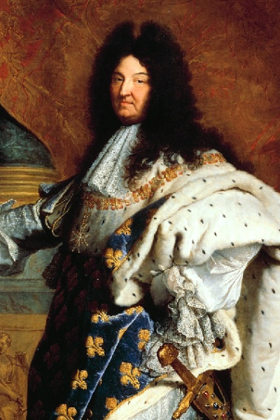
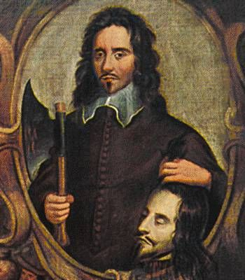
Gran Bretagna e Francia
tra monarchia costituzionale e assolutismo

Slide 2
Cronologia dei sovrani inglesi
1603 | Muore Elisabetta I, ultima dei Tudor
1603-1625 | Giacomo I Stuart
1625-1649 | Carlo I Stuart (messo a morte dal Parlamento)
1649-1660 | Repubblica: Cromwell
1660-1685 | Carlo II Stuart
1685-1688 | Giacomo II Stuart (dichiarato decaduto)
1688- 1702 | Guglielmo III d’Orange e Maria Stuart (figlia di Giacomo II)

Slide 3
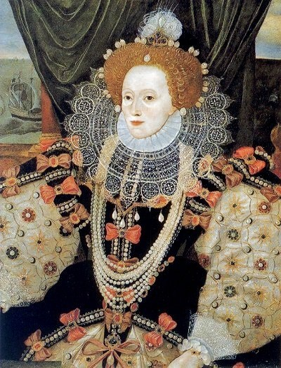
Elisabetta I Tudor (1558-1603)
L’Inghilterra si trasforma in grande potenza navale (sconfiggendo anche l’Invincibile Armata spagnola),
commerciale
e coloniale (arrivando anche in America, in Virginia).

Slide 4
Elisabetta I Tudor (1558-1603)
Trasformazione della struttura sociale inglese.
Al vertice troviamo i Lords (la grande aristocrazia). Essi si indeboliscono perché…
  aumentano di numero
  sono penalizzati dalla vendita delle cariche pubbliche
  perdono molte funzioni militari e giudiziarie
Sviluppo della gentry (piccola e media nobiltà delle campagne inglesi), cresciuta soprattutto grazie alla vendita di terre promossa dallo Stato. E’ una classe sociale molto variegata (ci sono famiglie molto ricche e famiglie povere).
Borghesi.
Yeomen (piccoli proprietari e coltivatori diretti).
Contadini e braccianti al servizio delle altre classi.

Slide 5
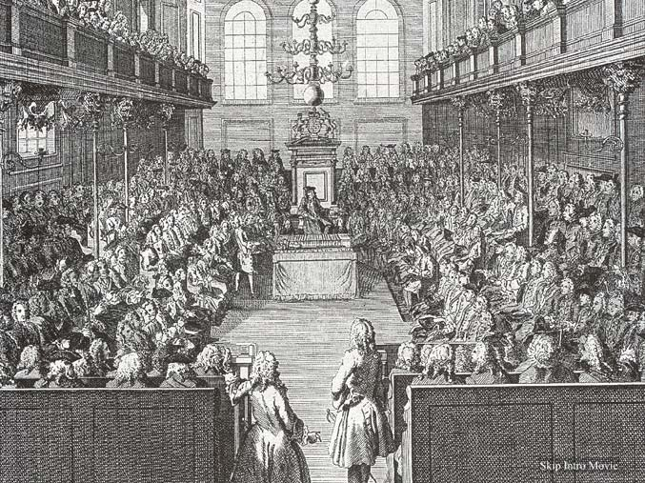
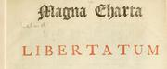
Il PARLAMENTO
In Inghilterra il re NON PUÒ
promulgare nuove leggi né imporre nuove tasse
senza l’accordo del Parlamento
Magna Charta sottoscritta dal re Giovanni Senzaterra nel 1215:
il re deve governare con il consenso dei sudditi;
il re non può imporre nuove tasse senza l’approvazione del “grande consiglio del Regno”, che dal 1242 aveva assunto il nome di Parlamento dei Lords.

Slide 6
Il PARLAMENTO
Il Parlamento inglese era diviso in due Camere:
La Camera dei Lords (dove sedevano i Lords, e in particolare i primogeniti delle più importanti famiglie aristocratiche e i prelati della Chiesa anglicana).
La Camera dei Comuni (dove sedevano gli esponenti della piccola e media nobiltà, della gentry).

Slide 7
Le questioni religiose
Contrasti religiosi… ci sono diverse Chiese
Cattolici
Chiesa di Stato anglicana, con struttura di tipo episcopalista (potere religioso e disciplinare dei vescovi nelle loro diocesi: il potere politico, attraverso i vescovi, esercitava un forte controllo sociale).
È dunque una Chiesa guidata dai vescovi e controllata dal re.
Calvinisti, chiamati con disprezzo “puritani” (volontà di purificare la società inglese da ogni residuo di influenza romana).
Diversi altri movimenti religiosi, come quelli dei battisti e dei quaccheri

Slide 8
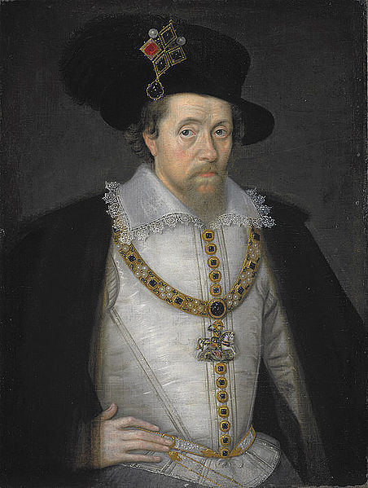
Nel 1603 muore Elisabetta I Tudor, senza eredi…
Giacomo I Stuart (1603-25)
Giacomo è già re di Scozia.
Inghilterra (anglicana), Irlanda (cattolica) e Scozia (calvinista) si trovano così sotto un unico sovrano

Slide 9
Giacomo I Stuart (1603-25)
Cerca di unificare giuridicamente e religiosamente i tre regni di Scozia, Irlanda e Inghilterra (appoggiando la Chiesa anglicana, che gli permetteva, grazie ai vescovi, di controllare il territorio).
  - Ciò provoca l’opposizione popolare.
Cerca di concentrare il potere di governo nelle proprie mani, proponendo una politica assolutistica (ricorda la Magna Charta…).
  - Ciò provoca lo scontro con il Parlamento.

Slide 10
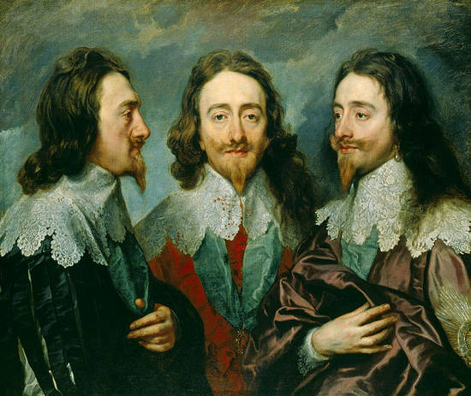
Carlo I Stuart (1625-49)
Guerra dei Trent’anni:
- Serve denaro
Opposizione del Parlamento:
- Vuole che Carlo abbandoni la politica assolutistica
Nel 1628 il Parlamento vota la Petizione dei diritti

Slide 11
Petizione dei diritti
“Alla Eccellentissima Maestà del re.
I Lord spirituali e temporali e i Comuni, riuniti in Parlamento, fanno osservare molto umilmente al nostro Sovrano Signore il re che è dichiarato e fissato da uno statuto fatto sotto il regno di Edoardo […] che il re o i suoi eredi non impongano né levino imposte o aiuti in questo regno, senza il buon volere e assenso degli arcivescovi, vescovi, conti, baroni, cavalieri, borghesi e altri uomini liberi dei Comuni di questo regno; che, dall’autorità del Parlamento, convocato nel venticinquesimo anno del regno del re Edoardo III, è dichiarato e stabilito che nessuno potrà essere, in avvenire, costretto a prestare del denaro al re contro la sua volontà…”
Si ribadisce che il sovrano non può esigere alcun tributo senza l’approvazione delle Camere.
Si afferma l’inviolabilità della libertà della persona e del domicilio dei cittadini.

Slide 12
Carlo I Stuart (1625-49)
Carlo I scioglie il Parlamento
Ma deve cercare finanziamenti
vende titoli nobiliari
ricorrendo ad antiche tasse non controllate dal Parlamento (ship money)

Slide 13
Carlo I Stuart (1625-49)
La situazione, già tesa, peggiora quando Carlo cerca di imporre l’anglicanesimo in Scozia
L’anglicanesimo permette maggior controllo sul territorio
La Scozia insorge
Il Parlamento chiede subito la conferma dei propri diritti; Carlo lo scioglie poco dopo: è il
CORTO PARAMENTO
(maggio-giugno 1640)
Carlo, in difficoltà e a corto di finanziamenti, si vede costretto a convocare il Parlamento

Slide 14
Carlo I Stuart (1625-49)
Sconfitte in Scozia: Carlo è costretto a riconvocare il Parlamento
E’ il LUNGO PARLAMENTO
(fino al 1653)
Il Parlamento decretò la fine delle persecuzioni religiose;
attaccò la politica assolutistica del re (chiedendo l’abolizione dei tribunali speciali, ribadendo il divieto di imporre nuovi tributi non approvati dal Parlamento).
Ormai è
GUERRA CIVILE (1642-49)

Slide 15
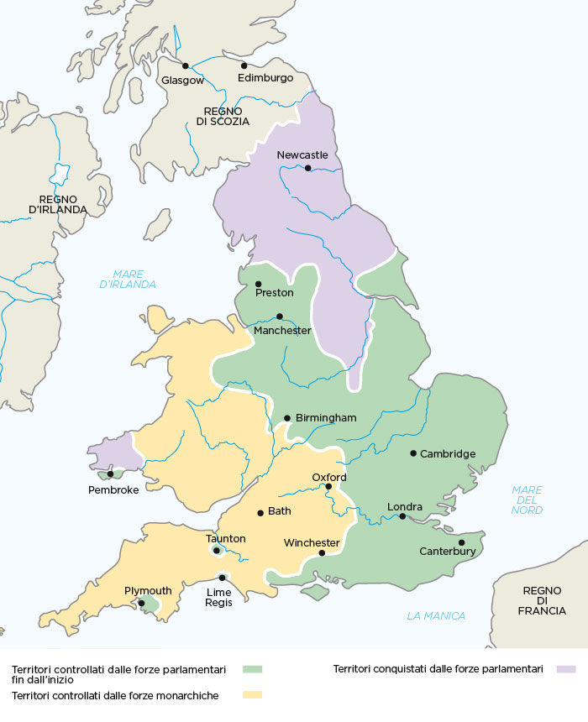
Guerra civile
Inizio favorevole al re
Riorganizzazione dell’esercito del Parlamento: New Model Army di Oliver Cromwell (esponente della gentry)
disciplina ferrea, precedenza al merito, forte motivazione
Carlo deve arrendersi (1646)

Slide 16
Processo e condanna del re
Carlo I è processato e condannato a morte
vasta eco in Europa
venne proclamata la Repubblica unita di Inghilterra, Irlanda e Scozia (o Commonwealth)
Cromwell con la testa di Carlo, decapitato il 30 gennaio 1649
vedi sito → Il processo a Carlo I

Slide 17
Periodo repubblicano (1649-1660)
Governa Cromwell, eletto e nominato Lord protettore.
La sua, vista la situazione assai difficile da tenere sotto controllo, fu più che altro una dittatura militare, basata sulla sua forte personalità e sulle sue capacità.
Morto Cromwell, il figlio Richard, nominato suo successore, non riuscì a mantenere le redini del Paese – non aveva lo stesso carisma – e dovette abdicare.

Slide 18
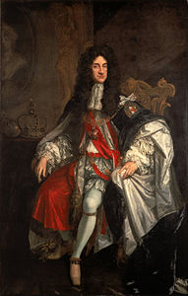
RESTAURAZIONE DELLA MONARCHIA
Un nuovo Parlamento dichiarò che il governo era formato:
dal re;
dalla Camera dei Lords e da quella dei Comuni.
Si approva una mozione per invitare Carlo II Stuart (figlio di Carlo I) a rientrare in patria dal suo esilio per assumere la carica di monarca.

Slide 19
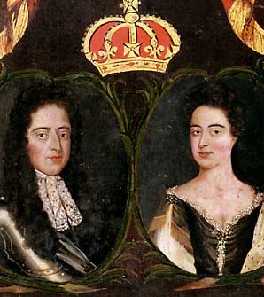
Verso la “Gloriosa rivoluzione”
Nuove tensioni: politica antiprotestante del cattolico Giacomo II Stuart
quando ha un erede maschio…
Il Parlamento offre la corona allo statolder olandese Guglielmo d’Orange, sposo di Maria Stuart, figlia protestante di Giacomo

Slide 20
Verso la “Gloriosa rivoluzione”
Il Parlamento si divide in due schieramenti:
i WHIGS, filo-parlamentari;
i TORIES, difensori delle prerogative regie, della Camera dei Lords e della Chiesa anglicana.
liberali
conservatori

Slide 21
Gloriosa rivoluzione
Guglielmo d’Orange sbarca in Inghilterra nel 1688
Giacomo fugge: non c’è spargimento di sangue (per questo “gloriosa”)
Il Parlamento riconosce Gugliemo e Maria come legittimi sovrani.
Guglielmo per volontà della nazione (come chiedevano i Whigs)…
- e Maria in virtù del diritto dinastico e divino (come chiedevano i Tories).

Slide 22
Dichiarazione dei diritti
1689: emanazione della “Dichiarazione dei diritti” (leggi testo)
fissava l’indipendenza dell’assemblea rappresentativa e confermava l’autorità del Parlamento nell’approvazione delle leggi e nell’imposizione delle tasse;
dichiarava che mantenere un esercito stanziale in tempo di pace era illegale;
affermava che i diritti personali dei cittadini (parola, stampa, espressione politica) erano inviolabili;
imponeva al re la convocazione triennale obbligatoria del Parlamento

